Slide 1
Моделирование
Информационный процесс

Slide 2
Содержание
Учимся!
Моделирование
Модель
Материальные модели
Информационные модели
Цели моделирования
Играем ☺
Ребусы
Угадайка
Кроссворд
Найди лишнее
Найди отличие
Выход
Вперёд

Slide 3
Моделирование
Моделирование – это один из способов познания мира, заключающийся в создании и изучении моделей
Для различных явлений, процессов и объектов существуют разные способы моделирования
Моделирование проходит в три этапа:
Создание модели
Изучение модели
Применение результатов исследования на практике
Назад
Содержание
Выход
Вперёд

Slide 4
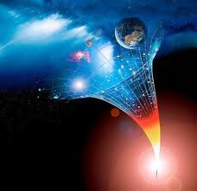
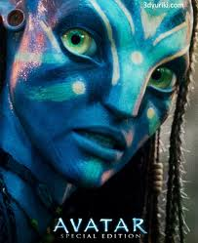
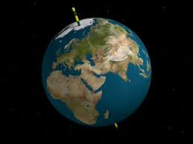
Моделирование
Назад
Содержание
Выход
Вперёд

Slide 5
Модель
Модель – это упрощенное подобие реального объекта
Модель может заменить объект-оригинал при его изучении
Модель обладает не всеми, а только существенными свойствами объекта-оригинала, необходимыми для данного исследования
Все модели можно разбить на два больших класса
Материальные модели
Информационные модели
Назад
Содержание
Выход
Вперёд

Slide 6
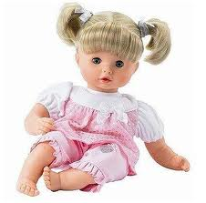
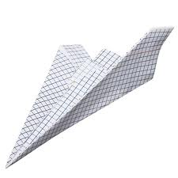
Материальные модели
Материальные модели отражают физические свойства объекта оригинала
Назад
Содержание
Выход
Вперёд

Slide 7
Информационные модели
Знаковые
Графические
Формулы
Текст
Таблица
Рисунок
Фотография
Чертеж
Схема
График
Назад
Содержание
Выход
Вперёд

Slide 8
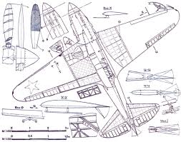
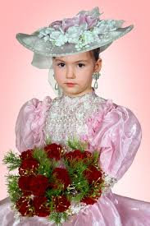
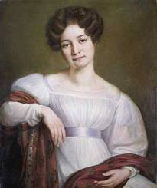
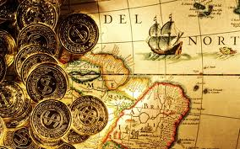
Информационные модели
Графические
Назад
Содержание
Выход
Вперёд

Slide 9
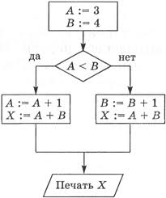
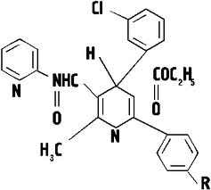
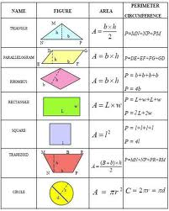
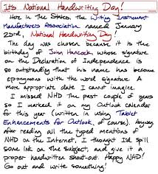
Информационные модели
Знаковые
Назад
Содержание
Выход
Вперёд

Slide 10
Цели моделирования
Сохранить информацию об исследуемом объекте
Передать информацию об исследуемом объекте другим людям
Показать, как будет выглядеть объект, которого нет, но он существует в виде образа в мыслях автора и должен быть сделан
Изучить или испытать на модели работу объекта-оригинала, если его испытания опасны или невозможны
Изучение на модели существенных свойств объекта, который недоступен для непосредственного наблюдения
Назад
Содержание
Выход
Вперёд

Slide 11
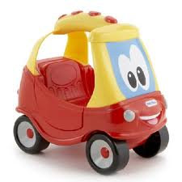
Угадайка
Является ли объект, изображенный на рисунке моделью?
Да
Нет
Назад
Содержание
Выход
Вперёд

Slide 12
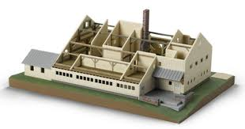
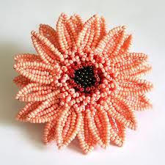
Угадайка
Выберите материальные модели:
Назад
Содержание
Выход
Вперёд

Slide 13
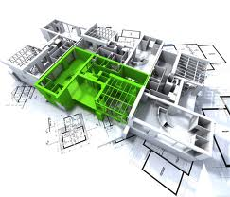
Угадайка
Выберите информационные модели
Назад
Содержание
Выход
Вперёд

Slide 14
Угадайка
Выберите информационную знаковую модель
Назад
Содержание
Выход
Вперёд

Slide 15
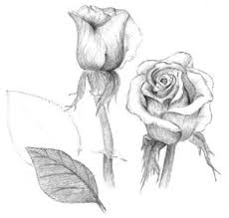
Угадайка
Выберите информационную графическую модель
Назад
Содержание
Выход
Вперёд

Slide 16
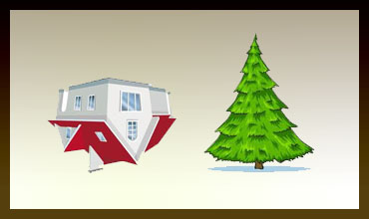
Ребус
МОДЕЛЬ
Проверить
Назад
Содержание
Выход
Вперёд

Slide 17
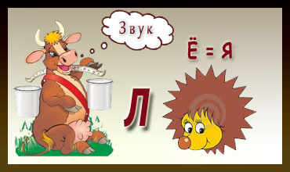
Ребус
МУЛЯЖ
Проверить
Назад
Содержание
Выход
Вперёд

Slide 18
Ребус
КАРТА
Проверить
Назад
Содержание
Выход
Вперёд

Slide 19
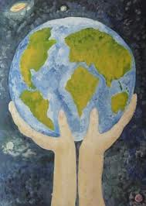
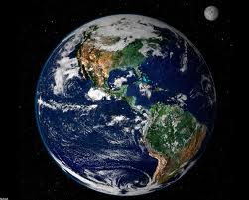
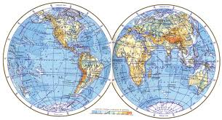
Найди лишнее
Назад
Содержание
Выход
Вперёд

Slide 20
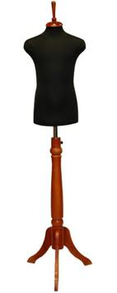
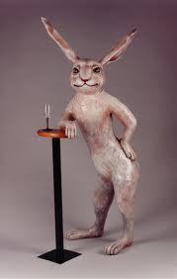
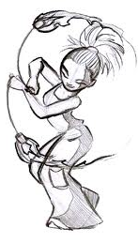
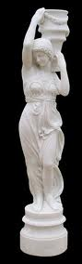
Найди лишнее
Назад
Содержание
Выход
Вперёд

Slide 21
Найди лишнее
Назад
Содержание
Выход
Вперёд

Slide 22
Найди отличия на картинке слева
Назад
Содержание
Выход
Вперёд

Slide 23
Составь название объекта - оригинала по которому создана данная модель
М
Ь
О
Ф
О
Е
Е
Е
Е
К
К
А
Г
Я
Ж
В
Ч
В
Л
Ч
Л
Назад
Содержание
Выход
Вперёд

Slide 24
Построй пирамидку
Выбери недостающие фигуры
Назад
Содержание
Выход
Вперёд

Slide 25
Кроссворд
Ф
1 – упрощенное подобие реального объекта
2 – материальная модель Земного шара
3 – графическая модель в виде совокупности вершин и их связей
4 - любой предмет, явление или процесс
5 – графическая модель Земного шара
М
О
Д
Е
Л
Ь
1
Т
4
Г
Л
О
Б
У
С
2
Б
Г
Р
А
Ф
Ъ
3
Р
Е
К
А
Р
Т
А
Проверить
К
5
Ф
Т
И
Чтобы открыть слово, нажми на синий круг
Я
Назад
Содержание
Выход
Вперёд

Slide 26
Спасибо за внимание!
Для выхода из презентации нажмите любую клавишу
Назад
Содержание

